Slide 1
校本課程 補考[說明]
請完成這份簡報作為補考成績
簡報十頁以上
以下簡報的內容、標題都可以修改(增刪)
評分標準
1.課程學習報告
(任選校本上下學期課程，說明你學到什麼，越豐富越好)
2.期末關懷行動
(如果沒有參與小組關懷行動， 請說明原因與想法)

Slide 2
姓名： o o o
校本關懷行動
期末報告

Slide 3
一、關懷計畫(以下大小標題都可以修改 或增刪) 如沒有參與活動 請說明原因 與你的想法
(一)為何展開此行動(動機為何、發現問題或困境)
(二)與我的關聯(是否與你的家庭背景、成長經歷…有關)

Slide 4
一、關懷計畫(以下大小標題都可以修改 或增刪)
(三)關懷行動的願景
我想看到 聽到 感受到什麼：(標題可換)

Slide 5
二、充實能力課程
自身能力的提升
表達力
思辨力
規劃力
你的收穫
也可放照片
學習心得
請說明
>添加您的标题
>添加您的标题
>添加您的标题
>添加您的标题
>添加您的标题
>添加您的标题
>添加您的标题
>添加您的标题

Slide 6
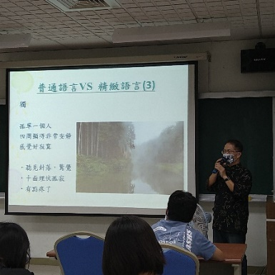
二、充實能力課程
愛在史瓦帝尼
線上講座
新詩創作
王希成老師
創作
關懷卡片
你學到什麼
心得體會
心得體會
學習體會
你的心得與收穫

Slide 7
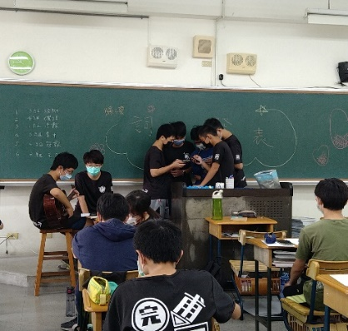
二、充實能力課程
詞曲創作
發表會
關懷電影1
關懷電影2
心得體會
學習體會
寫出學習體會
心得與收穫

Slide 8
二、充實能力課程
奇幻文學
課程
電影第五元素
閱讀擂台賽
心得體會
學習體會
寫出學習體會
心得與收穫

Slide 9
三、關懷行動執行過程 (記錄日期) (疫情期間 可線上遠距進行)
第一週
第二週
第三週
這裡輸入簡單的文字概述
這裡輸入簡單的文字概述
這裡寫 補充說明
小組有開會討論嗎
這裡輸入簡單文字概述抽換照片.

Slide 10
四、數據成果(或學理依據)
例如(一)班級使用環保餐具的人數、 公德球回收數量、募到發票的統計)
(一)
(二)

Slide 11
五、訪談回饋 (3位同學或老師) 可線上進行 如果沒有訪談 請寫出個人的省思
(一)
(二)
(三)

Slide 12
六、我的心得感想
(你負責的工作為何、執行期間的困難、過程中得到的協助或回饋、工作完成或未完成、感受或體會、省思與檢討、未來的期許)至少50字

Slide 13
七、這2學期校本課程的學習心得與省思
至少50字

